Slide 1
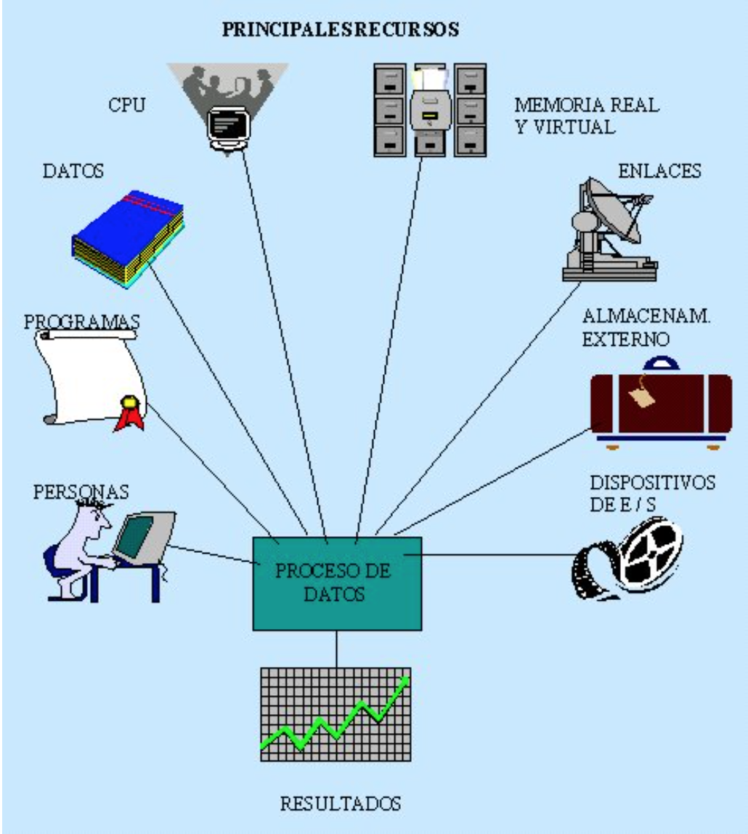
Principales Características de los sistemas operativos.
Definir la “Interfaz del Usuario”.
Compartir el hardware entre usuarios.
Permitir a los usuarios compartir los datos entre ellos.
Planificar recursos entre usuarios.
Facilitar la entrada / salida.
Recuperarse de los errores.
https://images.app.goo.gl/4Ey7JR6jygn2JRvCA
Notes:
Una de las principales funciones del S. O. es ocultar toda esta complejidad y brindar al programador un conjunto más conveniente de instrucciones para trabajar.
El S. O. se ejecuta en modo central o modo de supervisión, con máxima prioridad y generalmente con protección por hardware.
Los compiladores, editores y demás programas se ejecutan en modo usuario.
El S. O. es la serie de programas, dispuestos ya sea en el software o en la memoria fija (microcódigo), que hacen al hardware utilizable.
Los S. O. ponen el “poder computacional básico” del hardware convenientemente a disposición del usuario, pero consumen parte de ese poder computacional para funcionar [7, Deitel].
Los S. O. son, en primer lugar, administradores de recursos, siendo el recurso primario el hardware del sistema

Slide 2
Los Principales Recursos Administrados por los SO son
Procesadores.
Almacenamiento.
Dispositivos de e / s.
Datos.
https://images.app.goo.gl/o5y7QUxVRiC3G4nf7

Slide 3
Procesador:
Controla la operación del computador y el procesamiento de datos.
Consta de dos funciones:
  Traer las instrucciones desde memoria, una a la vez.
  Ejecución de cada instrucción.
Notes:
Procesador:
Controla la operación del computador y lleva a cabo las funciones de procesamiento de datos. El procesamiento de instrucciones consta de dos pasos:
1.- Trae las instrucciones desde la memoria, una cada vez
2.-Ejecuta cada instrucción.
La ejecución del programa consiste en la repetición del proceso de lectura y ejecución de la instrucción.
La instrucción leída se carga en un registro del procesador conocido como registro de instrucción, el procesador interpreta la instrucción y realiza la acción requerida.
Estas acciones de procesamiento pueden clasificarse así:
1.-Procesados-memoria: transferencia de datos del procesador a la memoria o viceversa.
2.-Procesador-E/S: transferencia de datos desde o hacia un dispositivo periférico, haciendo transferencia entre procesador y modulo I/O.
3.-Tratamiento de datos: realización de alguna operación aritmética o lógica.
4.-Control: la instrucción pide que se altere la secuencia de ejecución.

Slide 4
Medios de almacenamiento:
Los programas y datos deben estar almacenados en la memoria principal.
El administrador de memoria lleva un registro de las partes que están en uso.
Libra espacio de procesos finalizados.
Programas almacenados en caché se ejecutan más rápido.
Notes:
Medios de almacenamiento: la organización y administración de la memoria principal es uno de los factores más importantes en el diseño de un SO, los programas y datos deben estar almacenados en la memoria principal para poderlos ejecutar o referenciarlos directamente.
La memoria secundaria soportada en discos. El administrador de memoria lleva un registro de las partes de memoria que se están utilizando y aquellas que no, así como asignar espacio en memoria cuando algún proceso lo necesita, y libera espacio en memoria de procesos finalizados.
Los programas y datos, deben estar en la memoria principal (MP) para ser ejecutados o referenciados (es de acceso más rápido, pero consume más recursos), aquellos que no son necesarios inmediatamente pueden mantenerse en el almacenamiento secundario.
El cache o memoria de alta velocidad es más rápida y costosa que la MP, los programas almacenados aquí se ejecutan más rápido que en la MP.

Slide 5
Dispositivos I/O y facilitar su manejo:
Intercambio de datos directamente con el procesador.
En algunos casos, tienen acceso directo a la memoria.
Interrupción de ejecución para mejorar la eficiencia.
La interrupción se realiza en una serie de pasos
Notes:
Dispositivos I/O - Facilitar el manejo de dispositivos I/O: pueden intercambiar datos directamente con el procesador. El procesador puede iniciar una lectura o escritura en la memoria, o leer datos de un módulo I/O y escribir datos en dicho modulo.
En ocasiones los módulos I/O tienen acceso (escritura o lectura) a la memoria en dichos casos, se conoce como acceso directo a la memoria. Estos módulos tienen mecanismos por el cual pueden interrumpir la ejecución normal del procesador, como una vía para mejorar la eficiencia del procesamiento.
Con las interrupciones el procesador se puede dedicar a la ejecución de otras instrucciones mientras una operación I/O está en proceso.
Las interrupciones inician una serie de pasos tanto en el hardware del procesador como en el software.
1.- El dispositivo emite una señal de interrupción al procesador.
2.- El procesador finaliza la ejecución de la instrucción en curso antes de atender la interrupción.
3.- el procesador pregunta por la interrupción, comprueba la existencia y envía una señal de reconocimiento al módulo I/O, esto permite suspender la señal de interrupción.
4.- El procesador se prepara para transferir el control a la rutina de interrupción. Salva la información necesaria para reanudar la ejecución que se suspenderá en el punto indicado. Estos se meten a la pila de control del sistema.
5.- El procesador carga el contador de programa con la ubicación de entrada de la instrucción en interrupción, posteriormente procede con el próximo ciclo de instrucción.
Se traduce en las operaciones siguientes:
6.- el contador y la palabra estado del programa interrumpido se salvaron en la pila del sistema.
Se guarda el puntero de la próxima instrucción (N+1) en la pila.
7.- la rutina de tratamiento de interrupción puede proceder a procesar a la interrupción.
8.- cuando se completa el tratamiento de la interrupción, se recuperan de la pila los registros de la próxima instrucción.
Este proceso puede ser también con interrupciones múltiples, en el que interfieren diferentes procesos a interrumpir y ejecutar en orden de solicitud.

Slide 6
SO como interfaz de usuario / User Interface:
Permite la comunicación interactiva con el sistema.
Intérprete de datos o Shell.
Se comporta como un ciclo infinito que repite las instrucciones:
  1.-Espera la orden del usuario.
  2.-Analiza la orden.
  3.-Conclusión de la orden.
Archivos de mandatos
Notes:
Sistemas operativos como interfaz de usuario - User Interface: el módulo del sistema operativo que permite la comunicación de manera interactiva con el sistema, es el intérprete de mandatos o Shell. Este, se comporta como un ciclo infinito que repite las siguientes instrucciones:
1.-Espera la orden del usuario: en el caso de interfaz textual, el Shell está al pendiente de lo que el usuario escribe en la línea de mandatos. En las interfaces gráficas, está pendiente de los eventos del mouse que el usuario manipula además de los del teclado.
2.-Analiza la orden, y en caso de ser correcta, la ejecuta, para o cual utiliza servicios del sistema operativo.
3.-Concluida la orden, regresa al punto de espera.
Archivos de mandatos: la mayoría de los interpretes de mandatos, pueden ejecutar archivos de mandatos, llamados Shell scripts. Estos incluyen varios mandatos totalmente equivalentes a los mandatos introducidos en terminal. Además, para las funciones más complejas, incluyen mandatos especiales de control de flujo de ejecución, así como etiquetas para identificar líneas de mandatos.

Slide 7
Compartir datos y hardware entre usuarios:
Derechos de acceso y gestión de accesos simultáneos.
  Ninguno
  Conocimiento
  Ejecución
  Lectura
  Adición
  Actualización
  Cambio de protección
  Borrado
  Grupos de usuarios
  Usuario Específico
  Todos
Notes:
Compartición de datos y hardware entre usuarios: Existen dos características principales para esta función del SO: los derechos de acceso y la gestión de accesos simultáneos.
Derechos de acceso: debe ofrecer una herramienta flexible para permitir la compartición general de archivos entre los usuarios. Normalmente a los usuarios o grupos de usuarios, les son concedidos ciertos derechos de acceso a cada archivo.
Ninguno: el usuario no puede siquiera conocer la existencia del archivo o acceder al mismo. Para esto, no se permita la lectura del directorio de usuario que incluya el archivo.
Conocimiento: el usuario puede determinar que el archivo existe, y quien es el propietario. Es posible que el usuario pueda solicitar acceso adicional al propietario.
Ejecución: el usuario puede cargar y ejecutar un programa, pero no copiar dicho programa. Los programas comerciales a menudo se fabrican con esta restricción.
Lectura: el usuario puede leer el archivo par cualquier propósito, incluyendo copia y ejecución. Algunos distinguen entre visualización y copia. En el primer caso, el contenido puede mostrarse al usuario, pero este no tiene medios para realizar una copia.
Adición: el usuario puede añadir datos al archivo, generalmente al final, pero no modificar o borrar el contenido del archivo. Característica útil en la recopilación de datos a partir de un conjunto de fuentes.
Actualización: el usuario puede modificar, borrar y añadir datos al archivo. Incluye la eliminación de todos los datos, o parte de ellos.
Cambio de protección: el usuario puede modificar los derechos de acceso otorgados a otros usuarios. Normalmente esta característica está disponible para el propietario del archivo. El propietario puede elegir qué derechos otorgarles a otros usuarios.
Borrado: el usuario puede borrar el archivo del sistema de archivos.
Usuario específico: usuarios individualmente designados por su ID de usuario.
Grupos de usuarios: conjunto de usuarios no definidos individualmente.
Todos: archivos públicos, es decir, todos los usuarios que tengan acceso al sistema.

Slide 8
Administrador de SO:
Conjunto de instrucciones, representa las llamadas al sistema.
Creación, eliminación y utilización de objetos del SW controlados por el SO (procesos y archivos).
  Procesos
  Archivos
  Llamadas al sistema
Notes:
Administrador de SO: conjunto de instrucciones ampliadas que proporciona el SO y son las llamadas al sistema. Crean, eliminan y utilizan objetos del software controlados por el SO (procesos y archivos).
Procesos: es básicamente un programa en ejecución. Consta del programa ejecutable, sus datos y pila, contador y otros registros además de la información necesaria para ser ejecutados. Esta información se almacena en la tabla de procesos que administra el SO y posee un arreglo de estructuras por cada proceso existente en ese momento.
Archivos: los SO soportan el concepto de directorio como forma de agrupar archivos. Los directorios se estructuran jerárquicamente, por lo que cada archivo posee una ruta de acceso.
Llamadas al sistema: permiten a los programas comunicarse con el SO y solicitarle servicios. A cada llamada le corresponde un procedimiento:
Pone los parámetros de la llamada en un lugar específico para luego ejecutar una instrucción tipo “trap” de llamada a procedimiento protegido para iniciar el S. O.
Luego de “trap” el S. O. recupera el control, examina los parámetros y si son válidos ejecuta el trabajo solicitado.
Luego de terminar, el S. O. coloca un código de estado en un registro indicando si tuvo éxito o fracaso y ejecuta una instrucción del tipo “return from trap” para regresar el control al procedimiento.
El procedimiento regresa al programa llamador con un código de estado como un valor de función; dentro de los parámetros pueden regresar valores adicionales.

Slide 9
Usuarios:
EL SO asocia esta definición con el concepto “nombre de cuenta”.
El sistema de seguridad está basado en la identidad “usuario”.
El súper usuario no posee restricciones.
Notes:
Usuarios: persona autorizada para utilizar un sistema informático. Puede contar con métodos de autenticación para el uso del SO. El SO no asocia el concepto de usuario con el de una persona física, sino con el concepto de “nombre de cuenta”. Una persona puede tener más de una cuenta y una cuenta puede ser utilizada por más de una persona. Internamente el sistema asigna a cada usuario (cuenta) un identificador uid (user identifier) y un perfil.
El sistema de seguridad está basado en la identidad usuario. Cada usuario tiene asociados derechos, que definen el punto de interacción con el SO, es decir, que acciones puede o no realizar el usuario.
Dentro de esta última definición existe el denominado súper usuario o administrador, este no posee ninguna restricción, es decir, puede realizar todas las operaciones sin ninguna excepción.

Slide 10
Máquina extendida:
Conjunto de servicios o llamadas al sistema que proporcionan la visión de máquina extendida.
Permiten ejecución cómoda y protegida de algunas operaciones.
Estos servicios se agrupan en:
  Ejecución de programas
  Ordenes I/O
  Operaciones sobre archivos
  Detección y tratamiento de errores
Notes:
Máquina extendida: el SO ofrece a los programas un conjunto de servicios, o “llamadas al sistema”, que pueden solicitar cuando lo necesiten, proporcionando una visión de maquina extendida. El modelo de programación que ofrece el hardware se complementa con estos servicios de software, que permiten la ejecución cómoda y protegida algunas operaciones. La alternativa sería complicar los programas de usuario y no tener protección frente a otros usuarios.
Los servicios se agrupan en cuatro clases:
Ejecución de programas: lanza la ejecución, detiene o aborta un programa. Esto da lugar al concepto de proceso (programa en ejecución). Para que un programa sea convertido en un proceso, este se debe haber traducido a código máquina y estar almacenado en un dispositivo de almacenamiento como el disco.
Ordenes I/O: ofrecen comodidad y protección al proveer a los programas las operaciones de lectura, escritura y modificación del estado de los periféricos. La programación de estos módulos I/O es compleja y depende del hardware especifico de cada periférico.
Operaciones sobre archivos: estos ofrecen un nivel de abstracción mayor al de las ordenes de I/O permitiendo operaciones como creación, borrado, renombrado, apertura, escritura y lectura de archivos.
Detección y tratamiento de errores: analiza a detalle las ordenes que recibe, para comprobar que son realizables, el SO trata todas y cada una de las condiciones de error que detecte el hardware. Se destacan: errores en las operaciones de I/O, errores en accesos de memoria, errores de ejecución de programas, códigos de instrucción prohibidos, etc.

Slide 11
Máquina virtual:
Separan funciones de multiprogramación y maquina extendida.
Realiza multiprogramación y proporciona varias máquinas virtuales en la capa superior.
Crean copias exactas del hardware.
Ejecutan cualquier SO que se pueda ejecutar de manera directa sobre el software.
Notes:
Máquina Virtual: separan totalmente las funciones de multiprogramación y maquina extendida. Existe un elemento central llamado monitor de la máquina virtual que se ejecuta en el hardware, realiza la multiprogramación y proporciona varias máquinas virtuales a la capa superior. Estas crean copias “exactas” del hardware simple con los componentes que posee una maquina real. Pueden ejecutar cualquier SO que se ejecute de manera directa sobre el hardware.

Slide 12
Preguntas:
1.-Función principal del procesador:
Controlar operaciones de la computadora y el procesamiento de datos.
2.-Pasos del procesamiento de instrucciones:
  a) traer instrucciones desde memoria, una a la vez.
  b) ejecución de cada instrucción
3.-Explica el proceso de ejecución del programa: consiste en la repetición del proceso de lectura y ejecución de la instrucción, misma que se carga en el registro de instrucción.
  a) transferencia de datos del procesador
  b) transferencia de datos desde o hacia un dispositivo periférico (procesador-I/O).
  c) operaciones aritmética o lógica.
  d) la instrucción altera la secuencia de ejecución.
4. Define memoria principal (MP) y las ventajas de memoria cache:
La memoria principal guarda los programas y los datos para poderlos ejecutar (acceso rápido, más costo de recurso).
La memoria caché es más rápida y costosa que en MP, pero los programas se ejecutan más rápido a comparación.

Slide 13
5.-Enuncia principales de los dispositivos I/O:
a) intercambio de datos con el procesador.
b) iniciar lectura o escritura en memoria
c) lectura o escritura de datos de un modulo I/O
6.- Define el proceso de interrupción y porque es importante: interrumpen la ejecución normal del procesador para mejorar la eficiencia del procesamiento, así, este se dedica a la ejecución de otras instrucciones mientras una operación I/O esta en proceso.
7.-Define los pasos de la interrupción:
a) el dispositivo emite la señal de interrupción.
b) el procesador finaliza la ejecución en curso antes de atender la interrupción.
c) el procesador pregunta y comprueba la existencia de la interrupción. Guarda la información del proceso en ejecución a suspender en el punto indicado y se ingresa a una pila de control de sistema.
d) el procesador carga el contador de programa con la ubicación de entrada de la interrupción. Procede con el siguiente ciclo de instrucción.
e) el contador y la palabra estado del programa interrumpido se salvaron en la pila del sistema. Se guarda el puntero de la próxima instrucción (N+1) en la pila.
f) la rutina de tratamiento de interrupción puede proceder a procesar a la interrupción.
g) cuando se completa el tratamiento de la interrupción, se recuperan de la pila los registros de la próxima instrucción (quien fue interrumpida en los pasos anteriores) .

Slide 14
8.-Escribe el concepto que se define en cada inciso:
a) el usuario no conoce la existencia del archivo, ni puede acceder al mismo: Ninguno
b) el usuario conoce la existencia del archivo y el propietario del mismo: Conocimiento
c) el usuario puede cargar y ejecutar el programa, más no copiarlo: Ejecución
d) el usuario puede leer el archivo para cualquier propósito (incluye copia y ejecución): Lectura
e) el usuario puede añadir dato, pero no modificar o borrar contenido existente: Adición
f) el usuario puede modificar, borrar y añadir datos al archivo: Actualización
g) el usuario puede modificar los derechos de acceso para otros usuarios: Cambio de protección
h) el usuario puede borrar el archivo del sistema: Borrado
9.-¿En que consta un proceso?
El programa ejecutable, sus datos y pila, contador y otros registros además de la información necesario para ser ejecutado.
10.- Define archivo:
es la información almacenada en disco y otros medios externos, y que pueden ser recuperadas por los programas.
a) Los archivos deben ser persistentes, decir que no deben verse afectados por la creación o terminación de un proceso.
b) Los archivos son una colección de datos con nombre.
c) Pueden ser manipulados como una unidad por operaciones como: open, close, create, destroy, copy, rename, list.
d) Los elementos de datos individuales dentro del archivo pueden ser manipulados por operaciones como: read, write, update, insert, delete.
11.-¿Que son las llamadas al sistema?
Son comunicaciones entre los programas y el SO, que permiten solicitar servicios.

Slide 15
12.-Definición de interfaz de usuario:
módulo del sistema operativo que permite la comunicación de manera interactiva con el sistema, es el intérprete de mandatos o Shell.
13.-Como se comporta la IU: comporta como un ciclo infinito que repite las siguientes instrucciones:
1.-Espera la orden del usuario: en el caso de interfaz textual, el Shell está al pendiente de lo que el usuario escribe en la línea de mandatos. En las interfaces gráficas, está pendiente de los eventos del mouse que el usuario manipula además de los del teclado.
2.-Analiza la orden, y en caso de ser correcta, la ejecuta, para o cual utiliza servicios del sistema operativo.
3.-Concluida la orden, regresa al punto de espera.
14.-¿Cuál es la principal diferencia entre usuario y súper usuario?
A diferencia del usuario regular, el súper usuario no posee ninguna restricción, puede realizar todas las operaciones del sistema sin excepción alguna.

Slide 16
15-Funciones de la máquina extendida:
a) Ejecución de programas
b) Ordenes I/O
c) Operaciones sobre archivos
d) Detección y tratamiento de errores
16.- crean copias “exactas” del hardware simple con los componentes que posee una maquina real. Pueden ejecutar cualquier SO que se ejecute de manera directa sobre el hardware.
a) máquina extendida
b) software
c) dispositivos I/O
d) máquina virtual

